Slide 1
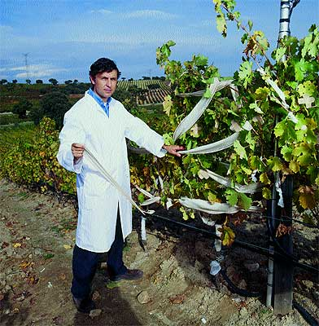
Agrónomo,ma
Persona que profesa la agronomía.

